Slide 1

苏教版 数学 六年级 下册
4
比例
比例的意义
情境导入
探究新知
课堂练习
课堂小结
课后作业
WWW.PPT818.COM

Slide 2

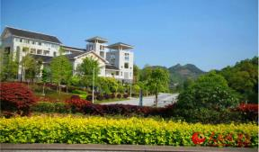
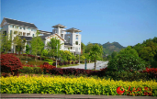


情境导入
放大后
放大前
4
厘米
6
厘米
6.4厘米
9.6厘米
每张照片长和宽的比分别是多少？这两个比有什么关系呢？
返回

Slide 3




探究新知
张卫欣把一张照片放大，放大前后的照片如下：
每张照片的长和宽的比分别是多少？
例 3
放大后照片的长和宽的比是9.6:6.4。
放大前后照片长和宽的比是6.4:4。
放大后
放大前
6
厘米
4
厘米
6.4厘米
返回
9.6厘米

Slide 4



6:4=9.6:6.4
或 $\frac{6}{4}=\frac{9.6}{6.4}$
6.4:4和9.6:6.4之间有什么关系呢？
6:4和9.6:6.4的比值相等，所以这两个式子能组成比例。
返回

Slide 5


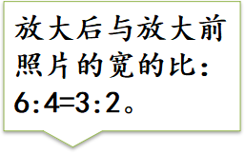
分别写出照片放大前后长的比和宽的比。
放大后与放大前照片的宽的比：6:4=3:2$。$
放大后与放大前照片 的长的比：9.6：6.4=3:2。
这两个比简化后都是3:2，他们的比值是1.5。
放大后
放大前
4
厘米
6
厘米
6.4厘米
9.6厘米
返回

Slide 6
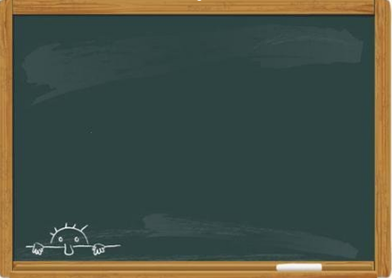


分别写出照片放大后与放大前的长和宽的比。
放大前长和宽的比:6.4:4=8:5，放大后长和宽的比9.6:6=8：5。
6.4:4=9.6:6所以这两个比例也能组成比例。
6.4:4和9.6:6之间有什么关系呢？
6.4:4=9.6:6
或 $\frac{6.4}{4}=\frac{9.6}{6}$
表示两个比相等的式子叫作比例。
返回

Slide 7

课堂练习
下面式子中，是比例的是（ ）。
C
A.2+6=4+4
两个比相等的式子叫作比例。
B.28÷7=1×4
C.2:3=6:9
返回

Slide 8
能与4:3组成比例的是（ ）。
A
A.4.8：3.6
4：3
两个比相等的式子叫作比例。
B.7.2：2.6
36：13
C.70：22
35：11
返回

Slide 9
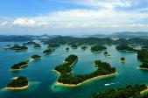
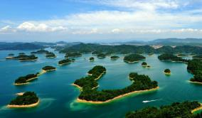
写出下面两个图片放大前后的比例。
放大后
放大前
7
厘米
14
厘米
10厘米
20厘米
放大前后图片的长和宽的比：10:7=20:14
放大前后图片长的比和宽的比：14:7=20:10
返回

Slide 10



根据比例的意义，你能写出比例吗？
 | 蜂蜜水A | 蜂蜜水B
蜂蜜/杯 | 2 | 4
水/杯 | 23 | 46
2:4=23:46
2:23=4:46
也可以蜂蜜水A中的蜂蜜和水的比和蜂蜜B中的蜂蜜和水的比。
可以蜂蜜水A与蜂蜜水B中，蜂蜜与蜂蜜的比和水与水的比。
返回

Slide 11
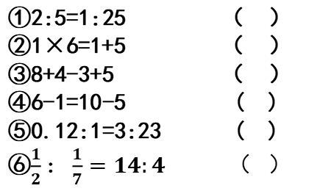
√
能组成比例的一组算式画“ ”不能组成比例的一组画“×”。
等式左右的比不相等。
×
①2:5=1:25 （ ） ②1×6=1+5 （ ）
③8+4-3+5 （ ）④6-1=10-5 ( ) ⑤0.12:1=3:23 ( ) ⑥$\frac{1}{2}：\frac{1}{7}=14:4 （ ）$
×
没有比的两个算式。
×
没有比的两个算式。
×
×
没有比的两个算式。
√
等式左右的比不相等。
两个比相等的式子。
返回

Slide 12

给下面能组成比例的两个算式连一连。
3:4
①4.5:6 ②1.2:3.6
③$\frac{1}{3}$：$\frac{1}{9}$ ④15:18
⑤$\frac{1}{6}$ ：$\frac{1}{5}$ ⑥4.5:1.5
⑦1.2:3.6 ⑧3.9:5.2
计算出每个算式的最简比，最简比相等的比例相等。
1:3
3:1
5:6
5:6
3：1
1:3
3:4
返回

Slide 13

一辆汽车上午4小时行驶了240千米，下午3小时行驶了180千米。分别写出汽车上午和下午行驶的路程和时间的比，再判断这两个比能否组成比例。
只要汽车上午和下午行驶的路程和时间的两个比相等，就能组成比例。
上午路程和时间比：240:4=60:1
下午路程和时间比：
180:3=60：1
因为240:4=180:3
所以两组比能组成比例。
返回

Slide 14

同步练习
课堂小结
这节课你们都学会了哪些知识？
比例是由两个相等的比组成的等式。
判断两个比能不能组成比例，关键是看这两个比是不是相等。看比的比值是不是相等，还可以将它们化简后对比看是不是一样。
返回

Slide 15

课后作业
课本P35：
练习六第1、2题
补充习题：
对应练习
返回

